Slide 1
Markedsutsikter og Statkrafts strategi 24. April 2014
Håkon Egeland
Vice-President
Statkraft Energi

Slide 2
Statkrafts produksjon
Norge
12 518 MW
Sverige
1 315 MW
Finland
66 MW
Installert effekt*
17 600 MW
Kraftproduksjon 56 TWh
97% fornybar energi
3 600
ansatte
UK 273 MW
Tyskland
2 692 MW
Nepal 21 MW
Albania (prosjekt)
Laos 100 MW
Panama
(prosjekt)
Tyrkia 20 MW
(+ prosjekter)
India
82 MW
Filippinene 179 MW
Peru 163 MW
(+ prosjekt)
Brasil
77 MW
Chile
94 MW
Zambia
7 MW
STATKRAFT
SN POWER
AGUA IMARA
* 2013 tall. Inkluderer: - Installert effekt av Statkrafts direkte/indirekte eierandeler
- Statkraft SF’s andel av installert effekt i Laos
Notes:
OPPDATERT MARS 2014

Slide 3
Europas største produsent av fornybar energi
10 største kraftprodusenter i Europa *
10 største fornybare kraftprodusenter i Europa *
Fornybar
Fossilt / Kjernekraft
Kilde: PwC
* Justerte tall for 2012 – produksjon utenfor Europa er ikke inkludert.
Notes:
EUROPAS STØRSTE PRODUSENT AV FORNYBAR ENERGI
Statkraft is the largest producer of renewable electricity in Europe, the gap down to EDF has increased further compared to 2011 Mainly due to growth in hydropower production in Statkraft.
Background:
The main principles used to compile this top 10 list are:
Full consolidation of majority holdings
Proportional consolidation of significant minority holdings
Excluding energy consumption for pumped hydropower
Excluding energy from long-term purchasing contracts
Excluding production outside Europe + Russian Federation and Turkey

Slide 4
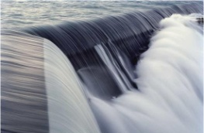
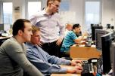
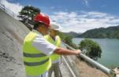
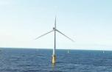
Statkrafts strategi
Fleksibel produksjon i Europa
Hovedretninger:
Delta i Europas omlegging til renere kraftproduksjon
Bidra med ny, ren produksjon i fremvoksende markeder
Markedsoperasjoner
Internasjonal vannkraft
Vindkraft
Fjernvarme

Slide 5
EUs energiomlegging
EUs klima- og energimål
Vedtatte mål for 2020
20 / 20 / 20 – klimagassutslipp, fornybart og energieffektivisering
Foreslåtte mål for 2030
40 % reduksjon i klimagassutslipp
27 % økning i fornybare energikilder
Mål for 2050
80-95 % reduksjon i klimagassutslipp
Notes:
STATKRAFT STØTTER EUS ENERGIOMLEGGING
Statkraft er positive til et 40% reduksjonsmål.
Viktig å få på plass strukturelle reformer av EU ETS som sikrer at forurensende kullkraft ikke er det som foretrekkes i markedet. Et styrket ETS er nødvendig for å omstille det europeiske energisystemet i retning lavutslippssamfunnet. CO2-prisen må opp et nivå slik at EUs klimamål kan nås på en kostnadseffektiv måte.
Bindende fornybarmål - for tidlig å si hvordan dette vil påvirke oss. Hvordan skal man nå 27% når medlemslandene selv setter målene?
Vi må sikre utviklingen av et integrert energimarked i Europa. På sikt må alle støtteordninger avvikles, ikke bare for fornybare, men også subsidier til kullproduksjon og kjernekraft. Statkraft heller ikke at elsertifikatsystemet med Sverige fortsetter utover 2020.
Bakgrunn:
EUs energi og klimapakke for 2030 lagt fram av EU-kommisjonen 22. januar 2014:
40% reduksjon i klimagassutslipp ift 1990-nivå (gjennom kun nasjonale tiltak –internasjonale kreditter unntatt)
Minst 27% vekst i fornybar energi - målet er «EU wide binding»
Kommisjonen vil komme til et event. mål for energieffektivisering senere i 2014.
Pakken ble diskutert på EU-toppmøtet 20-21. mars – enighet om å bli enige om klimamål innen oktober i år.
Også enighet om at i juni skal Kommisjonen komme med en “comprehensive plan for the reduction of EU energy dependence”, including energy efficiency, RES and other indigenous energy sources, and infrastructure.

Slide 6
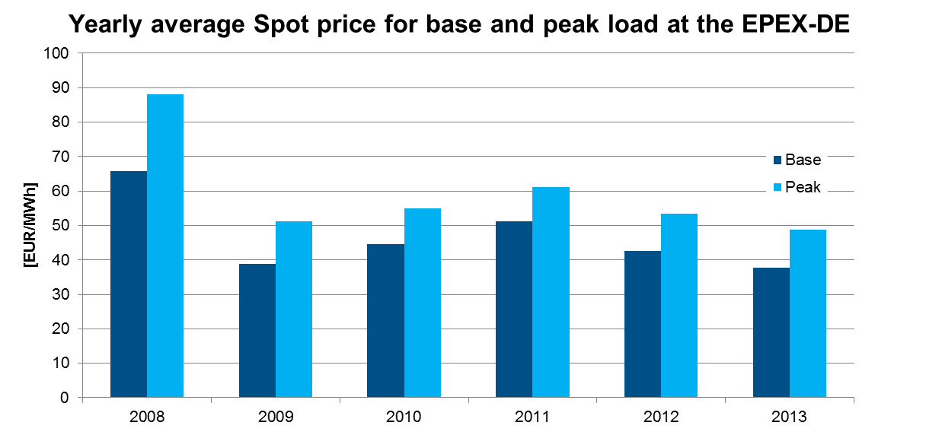
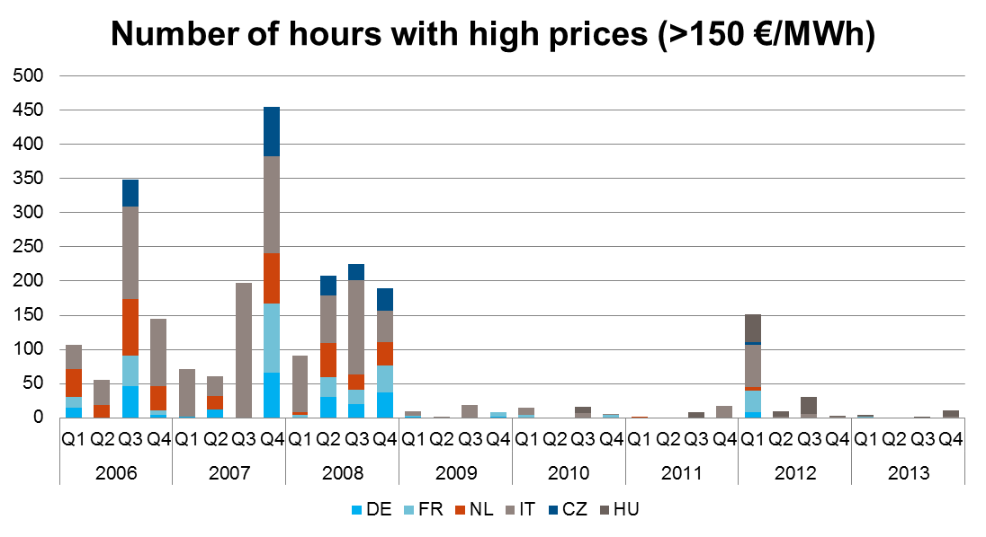
Prisutvikling i det Europeiske kraftmarkedet
Betydelig fall i prisene, spesielt i «peak» segmentet
Pga fall i etterspørsel (finanskrise)
Fall i kull- og CO2-priser
Økt utbygging av vind- og solkraft

Slide 7
Kullpriser er lavere enn gasspriser i Europa
Variable driftskostnader (€/MWh)
CO2 kostnader
Råvarekostnader
Variabel OpEx
EEX kraftpris, Tyskland 2014
Notes:
COAL VS. GAS
Significant increase in gas prices past years. Coal prices have gone down. Main reason being the Japanese energy-import after Fukushima. Affected gas prices in larger extent than coal prices.
The import cost of LNG has also been an important price driver, and high demand and prices in Asia also affects the European prices.
In addition, the price of US coal has been reduced, due to large increase of use of shale gas. Along with more renewable energy coming into the European market, gas is being squeezed out.
No help coming from the EU ETS. With low prices, there is no shift in the market from coal to gas.
Has had impacts for Statkraft. German gas power in cold reserve. Impossible to make profitable in today's market situation.
We still believe gas-fired power to be the most effective and environmentally-friendly technology to complement the production of renewable energy in Germany.

Slide 8
Endringer i EUs kraftproduksjon i 2013
Ny
Dekommisjonert
MW
Vind PV Gass Kull Biomasse Vannkraft CSP Olje Kjernekraft
Kilde: EWEA
Notes:
ENDRINGER I EUS KRAFTPRODUKSJON I 2013
Overall, during 2013, 35 GW of new power generating capacity was installed in the EU, 10 GW less than in 2012.
During 2013, 10 GW of gas capacity was decommissioned, as were 7.7 GW of coal, 2.7 GW of fuel oil and 750 MW of biomass capacity.
In 2013, a total of 25.4 GW of renewable power capacity installations were installed. Over 72% of all new installed capacity in the EU was renewable. It was, furthermore, the sixth year running that over 55% of all new power capacity in the EU was renewable.
But even if renewables are coming into the market in the EU, there are some worries that the Europe would not meet its 20% renewable target in 2020. There is a slowdown in new renewable investments throughout Europe today.

Slide 9
Installed power generation capacity Germany per technology [GW]

Slide 10
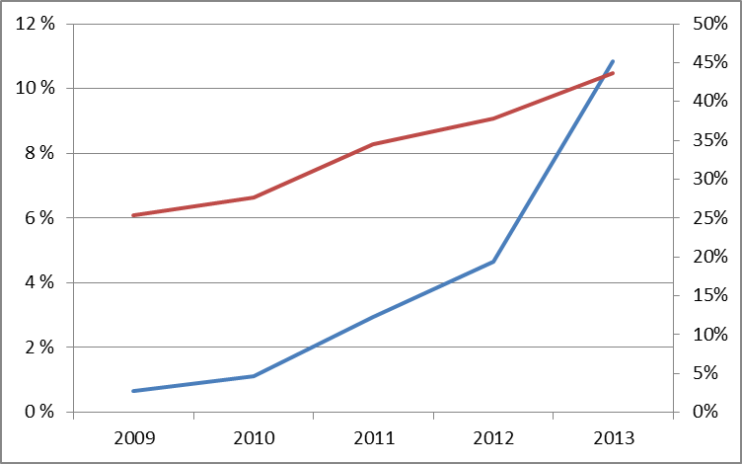
RES experiences from Denmark (Jutland)
Wind power share of annual consumption
% of annual hours were RES generation exceeds consumption

Slide 11
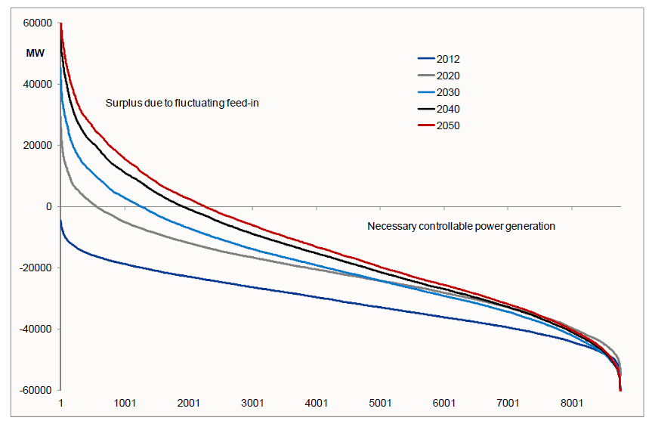
European renewable targets mean that prices and dispatch patterns will be dictated by wind and solar
Yearly load duration curves due to fluctuating electricity supply in Germany from 2012-2050
Greater flexibility will be needed to operate the electricity system
Surplus due to fluctuating feed-in
Four main options:
Flexible generation
Increased interconnection
Demand Side Response (DSR)
Electricity storage
Necessarily controllable power
generation
Source: Prognose AG, report: The significance of international hydropower storage for the energy transition

Slide 12
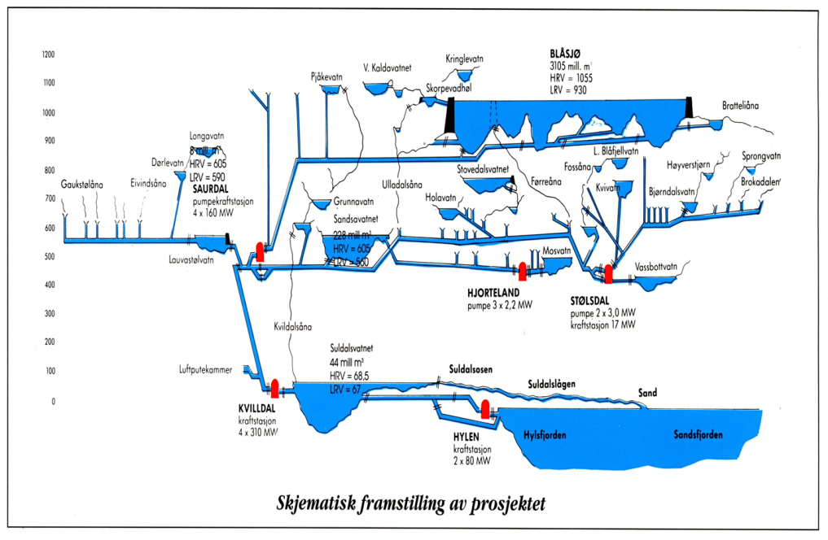
UNIK KRAFTPRODUKSJON I EUROPEISK SAMMENHENG
8,3 TWh kapasitet
Norge har 50% av Europas magasinkapasitet
Vi har ubenyttet fleksibilitet i dagens kraftsystem
Betydelig mulighet til å øke fleksibiliteten uten å bygge nye magasiner
Men, vi mangler overføringskapasitet til interessante markeder

Slide 13
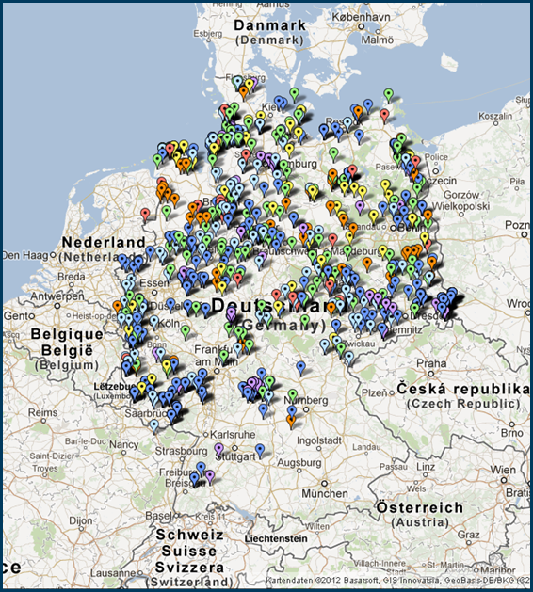
Store muligheter innen markedsoperasjoner
Statkraft er nå Tysklands største operatør av fornybar energi
Markedsandel: 25 % av tysk vindkraft
Statkraft selger kraft for 8600 MW
Av dette er ca. 5000 MW fjernstyrt
Statkraft samkjører ca. 5000 fornybare produksjonsenheter til ett stort virtuelt kraftverk
8.620 MW - markedstilgang
~5.000 MW - fjernstyring
Notes:
MARKEDSOPERASJONER
Når markedene endrer seg, gjelder det å se seg om etter nye muligheter.
I Tyskland har vi på kort tid signert hundrevis av kontrakter med nye småskalaprodusenter av vindkraft og solkraft.
Her har tusenvis av vanlige innbyggere – mange uten noen som helst kjennskap til energibransjen – startet egen kraftproduksjon.
I fjor forsynte de nye kraftprodusentene omtrent en fjerdedel av Tysklands elektrisitetsbehov. Men de har ikke vært tvunget til å lage prognoser på daglig produksjon eller å balansere og utjevne produksjonsavvik.
I dette nye landskapet har Statkraft tilbudt markedsadgang til eiere og operatører av vind- og solparker.
Nå har Statkraft totalt over 8.500 MW i kontrakter for krafthandel i Tyskland. Markedsandel: 25% av tysk vindkraft.
Ca. halvparten av dette er kraftproduksjon som vi kan fjernstyre. Dette kan kalles et virtuelt kraftverk.
Dette kartet viser vindkraftverkene i Tyskland som er en del av vårt virtuelle kraftverk.
I Storbritannia har Statkraft nå undertegnet Power Purchase Agreement (PPA) på 57 lokasjoner med en total kapasitet på 1280 MW.

Slide 14
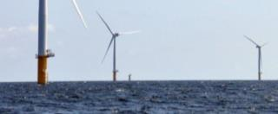
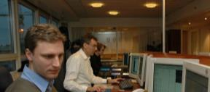
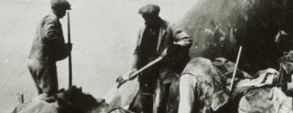
Statkrafts ambisjon
Ambisjon 2014 - 2018
2000-tallet
Styrke posisjonen som en ledende internasjonal leverandør av ren energi
1990-åra
Historisk posisjon
Europeisk leder innen produksjon av miljøvennlig energi
I forkant av det liberaliserte energi-markedet
Fundament for norsk kraftintensiv industri

Slide 15
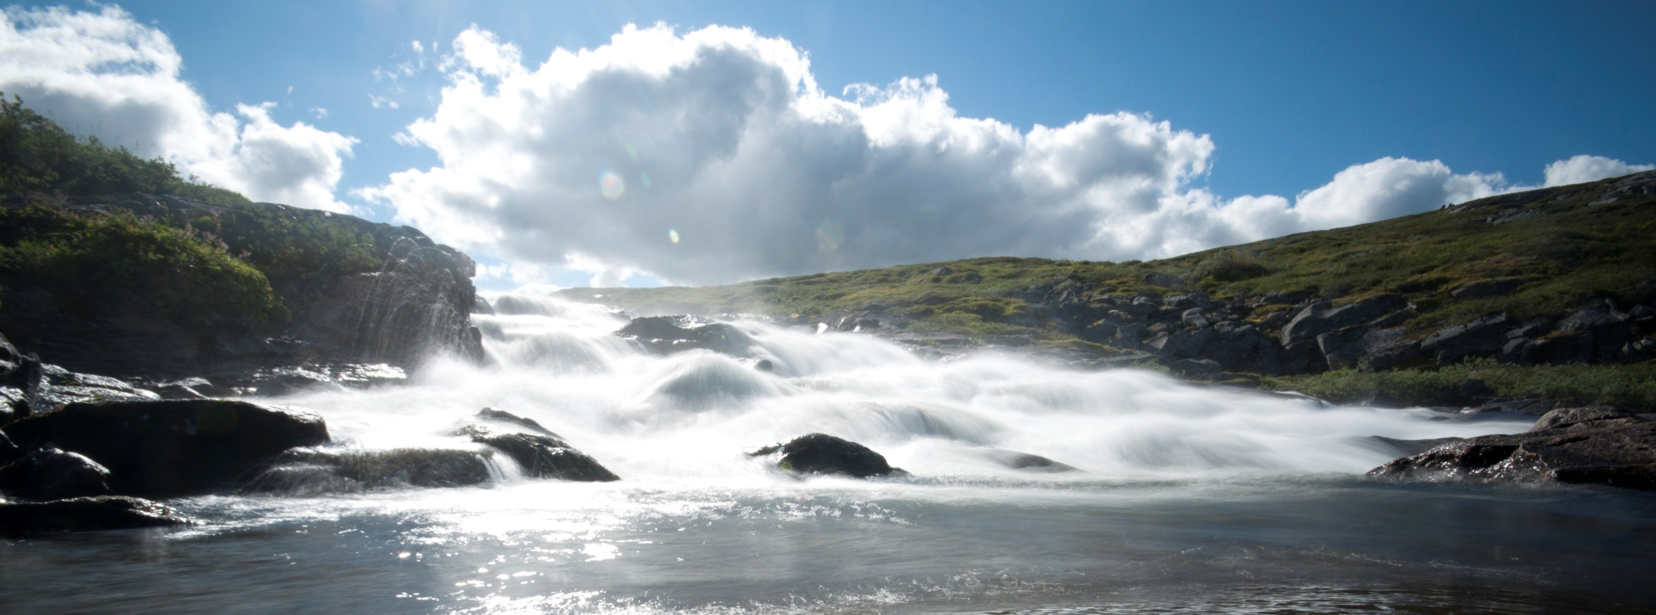
Takk for oppmerksomheten

